Slide 1
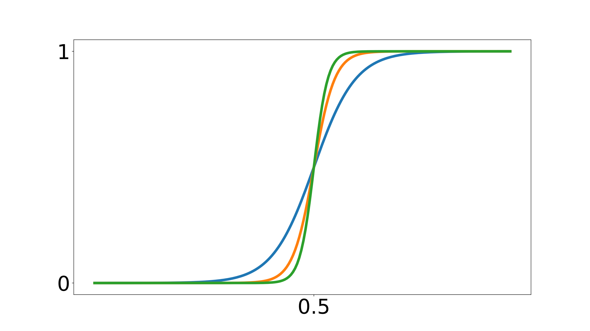







$$k=1$$
$$k=2$$
$$k=3$$
$$ε_{max}$$
$$ε_{min}$$
$$D_{q}$$
$$D_{norm}$$

